Slide 1
Лекція 1-2. Вступ у програмування. Типи даних та операції мови С
Житомирський державний технологічний університет
Морозов А.В., к.т.н., доц.

Slide 2
0. Вступ у програмування
Комп‘ютерна програма — набір інструкцій у вигляді слів, цифр, кодів, схем, символів чи у будь-якому іншому вигляді, виражених у формі, придатній для зчитування (комп'ютером), які приводять його у дію для досягнення певної мети або результату.

Slide 3
1. Рішення та проекти у Visual Studio
Проект (Project) – програма;
Рішення (Solution) – група проектів (набір програм)

Slide 4
Лабораторна робота №1
Завдання №1
Завдання №2
Завдання №3
Завдання №4
OPLab1
Task1
Task2
Task3
Task4
Рішення
Проекти (4 штуки)

Slide 5
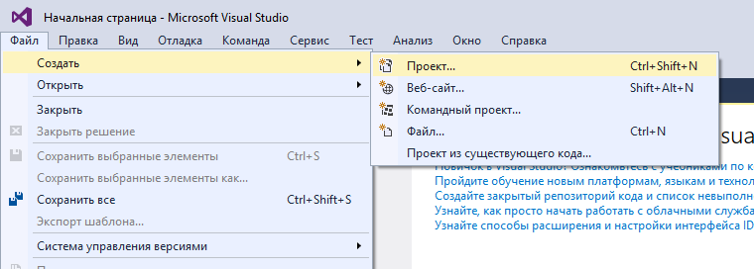
Для того, щоб створити рішення та проект потрібно:
1) У верхньому меню вибрати
Файл –> Создать –> Проект

Slide 6
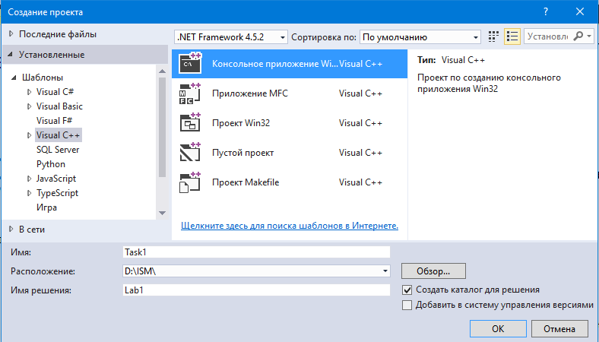
2) Вибрати «Visual C++», «Консольное приложение», ввести назву проекту та рішення
Файл –> Создать –> Проект
Назва проекту
Папка, де будуть зберігатися файли
Назва рішення

Slide 7
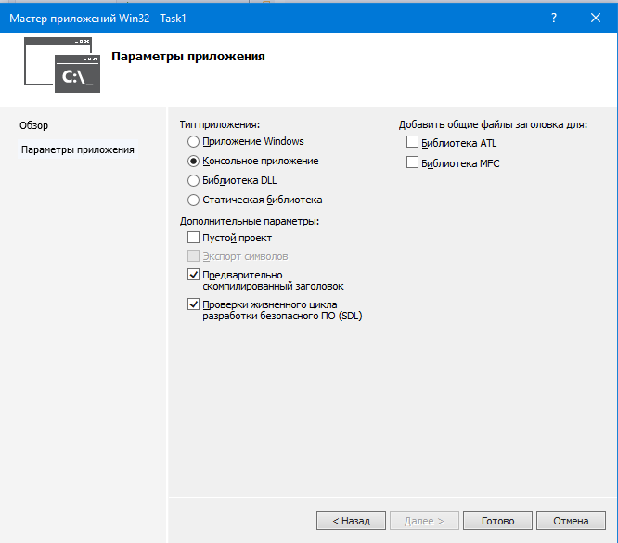
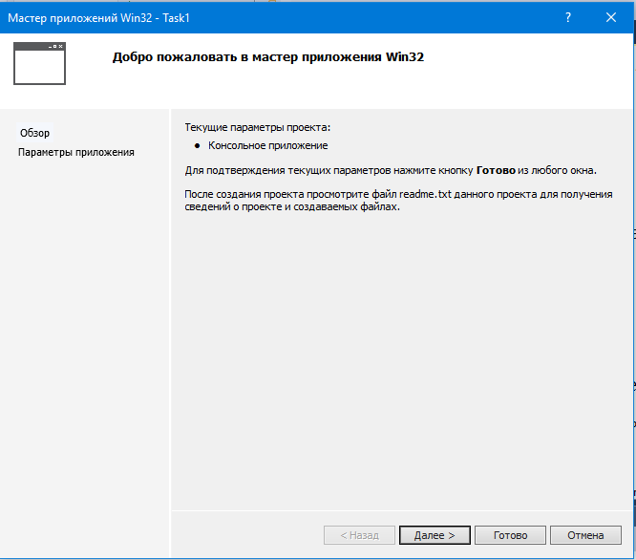
3) Виконати показані кроки та звірити параметри налаштування

Slide 8
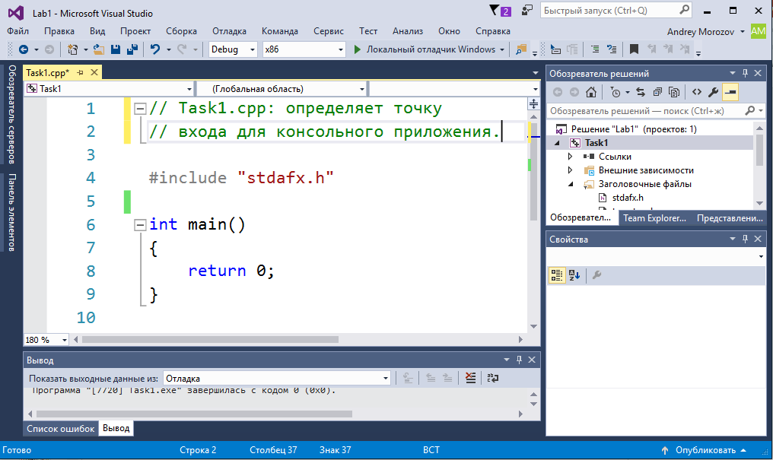
2. Найпростіша програма на мові C

Slide 9
Запуск програми виконується натисканням клавіші F5 або

Slide 10
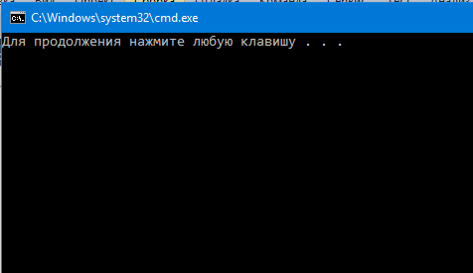
Щоб програма одразу не закривалася для запуску потрібно натискати комбінацію клавіш CTRL-F5

Slide 11
3. Типи даних
Цілі типи даних
Тип | Діапазон значень | Розмір (байт)
char | -128 … 127 | 1
short | -32768 ... 32767 | 2
int |  | 2 або 4
long | -2 147 483 648 ... 2 147 483 647 | 4
long long | −9 223 372 036 854 775 807 … 9 223 372 036 854 775 807 | 8
unsigned char | 0 ... 255 | 1
unsigned short | 0 … 65535 | 2
unsigned int |  | 2 або 4
unsigned long | 0 ... 4 294 967 295 | 4
unsigned long long | 0 … 18 446 744 073 709 551 615 | 8
Вихідні дані

Slide 12
Дробові типи даних
Тип | Кількість знаків після коми | Розмір (байт)
float | 6-7 | 4
double | 15-16 | 8
long double | 19-20 | 10
Вихідні дані

Slide 13
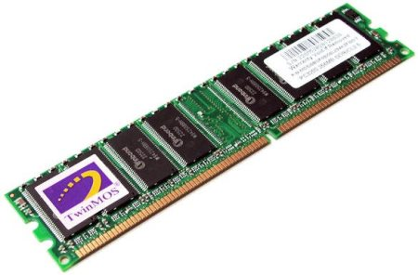
Тип даних – множина можливих значень та набір операцій над цими значеннями
Змінна – це область пам’яті, яка має ім’я і в якій зберігається значення певного типу даних
Оперативна пам’ять
Вихідні дані

Slide 14
Для того, щоб створити змінну, її потрібно оголосити, вказавши тип даних:
тип даних
ім’я змінної
;
Приклад:
short x;
double y;
int z;
x
y
z

Slide 15
Для запису конкретного значення у змінну потрібно використовувати операцію присвоювання значення змінній:
ім’я змінної
=
значення
;
Приклад:
short x;
double y;
int z;
x = 5;
y = 12.5;
z = -12;
5
12.5
-12
x
y
z

Slide 16
В одному рядку можна оголошувати кілька змінних та одразу присвоювати їм початкові значення.
Приклад 1:
short x;
double y;
int z;
short a;
short b;
x = 5;
y = 12.5;
z = -12;
Приклад 2:
short x = 5, a, b;
double y = 12.5;
int z = -12;

Slide 17
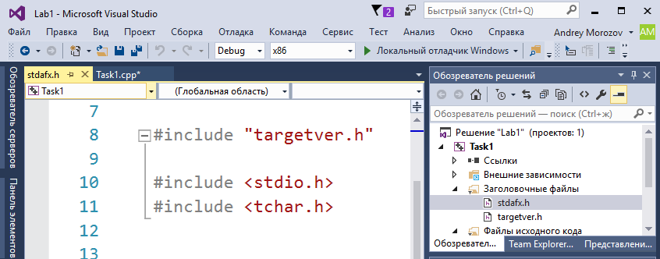
4. Введення та виведення даних
Для виконання введення та виведення потрібна бібліотека stdio.h.
Зазвичай, вона вже автоматично підключена у файлі stdafx.h:
Якщо не підключена, тоді у файл stdafx.h потрібно додати рядок:
#include <stdio.h>
Вихідні дані

Slide 18
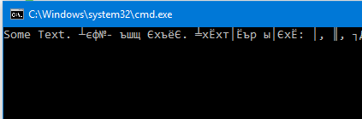
Щоб вивести інформацію на екран використовується функція printf:
printf("Рядок для виведення");
Але виникне проблема при вивденні російського або українського тексту
Вихідні дані

Slide 19
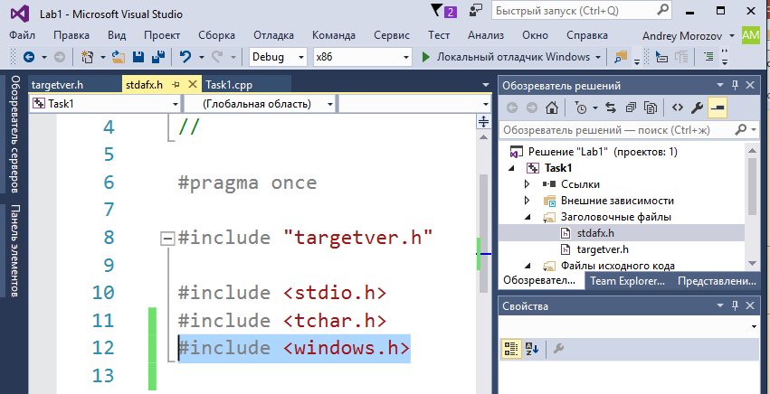
Щоб увімкнути правильне виведення кириличного тексту, потрібно:
1) у файл stdafx.h додати підключення бібліотеки windows.h
Вихідні дані

Slide 20
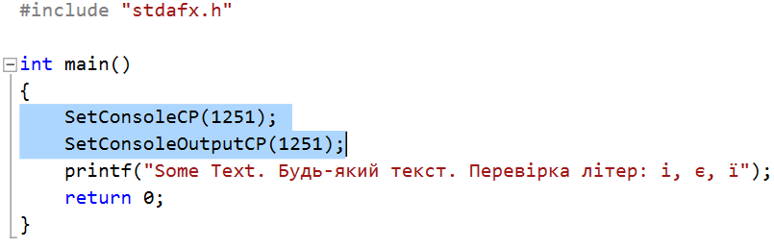
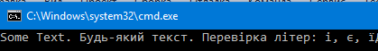
2) на початку функції main дописати рядки:
SetConsoleCP(1251);
SetConsoleOutputCP(1251);
Вихідні дані

Slide 21
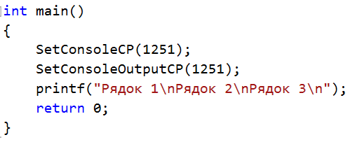

У рядок можна вставляти переходи на наступний рядок за допомогою \n:
Вихідні дані

Slide 22
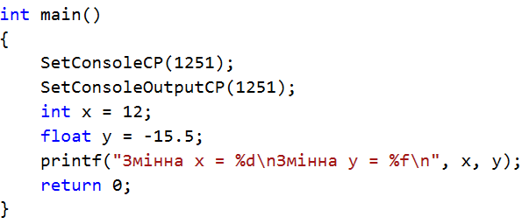

Для того, щоб вивести на екран значення змінних у рядках в місцях, де потрібно підставити значення змінної розміщують специфікатор форматування:
Вихідні дані

Slide 23
Специфікатор форматування – це рядок вигляду %специфікатор, де специфікатор вибирається в залежності від типу даних:
Типи | Специфікатор форматування для printf
char, unsigned char, short, unsigned short, int, unsigned int long, unsigned long | %d або %i
long long, unsigned long long | %lld
float, double, long double | %f або %g
Вихідні дані

Slide 24
Щоб прочитати інформацію з клавіатури використовується функція scanf:
scanf("%специфікатор", &змінна);
Специфікатор має відповідати типу даних змінної.
Для функції scanf використовуються інші специфікатори форматування, ніж для функції printf.
Вихідні дані

Slide 25
Типи | Специфікатор форматування для scanf | Специфікатор форматування для printf
char | %hhd | %d або %i
unsigned char | %hhu | %d або %i
short | %hd | %d або %i
unsigned short | %hu | %d або %i
int | %d | %d або %i
unsigned int | %u | %d або %i
long | %Ld | %d або %i
unsigned long | %Lu | %d або %i
long long | %lld | %lld
unsigned long long | %llu | %lld
Вихідні дані

Slide 26
Типи | Специфікатор форматування для scanf | Специфікатор форматування для printf
float | %f | %f або %g
double | %lf | %f або %g
long double | %Lf | %f або %g
Вихідні дані

Slide 27
5. Арифметичні та математичні операції
Над цілими змінними і значеннями можна виконувати математичні операції
Операція | Позначення
Додавання | +
Віднімання | -
Множенння | *
Ділення | /
Залишок від ділення | %
Вихідні дані

Slide 28
Над дробовими змінними і значеннями можна виконувати математичні операції
Операція | Позначення
Додавання | +
Віднімання | -
Множення | *
Ділення | /
Операцію % застосовувати для дробових значень не можна

Slide 29
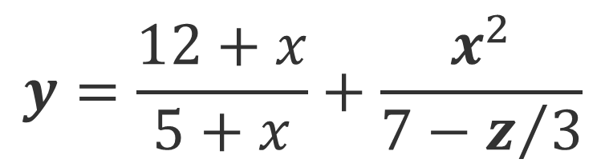
Приклад. Написати програму для підрахунку значення виразу
1) визначаємо вхідні дані. Це змінні x та z, які потрібно прочитати з клавіатури
2) визначаємо вихідні дані. Це змінна y, в яку буде записуватись результат, і, значення якої буде виводитися на екран

Slide 30
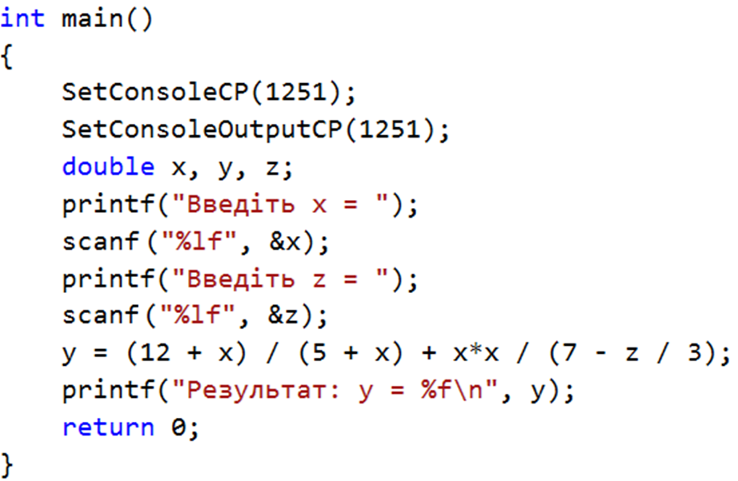
3) записуємо програмний код:

Slide 31
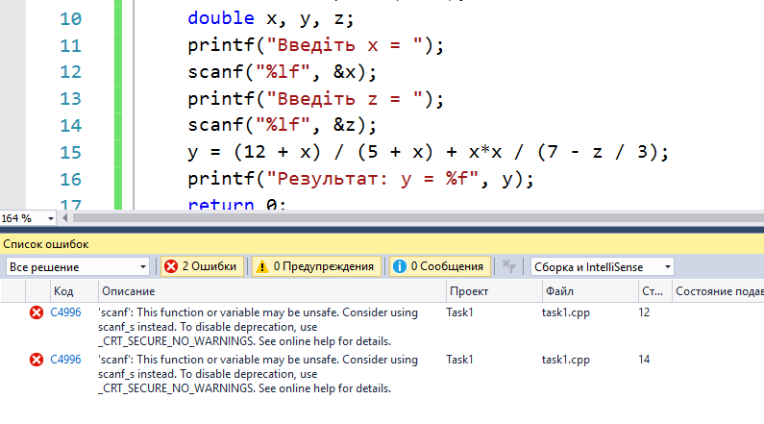
При спробі запуску програми на виконання у Visual Studio 2015, отримуємо помилку:

Slide 32
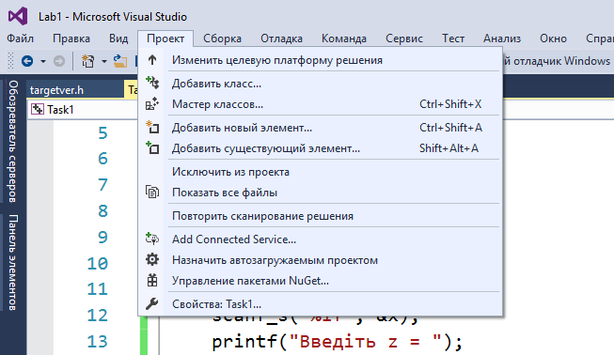
Для вирішення проблеми можна використовувати два способи:
замість scanf використовувати scanf_s
2) змінити налаштування проекту:
а) У верхньому меню вибираємо “Проект", далі - "Свойства ...".

Slide 33
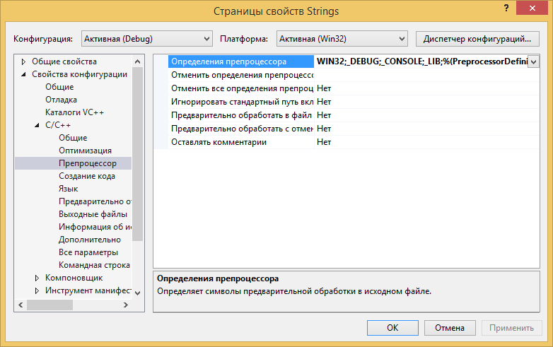
б) Далі у лівій панелі навігації вибрати: "Свойства конфигурации", "С/С++", "Препроцессор"

Slide 34
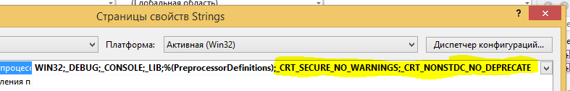
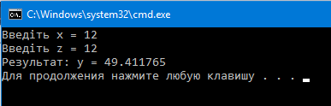
в) У рядок введення "Определения препроцессора" дописати у кінець: ;_CRT_SECURE_NO_WARNINGS;_CRT_NONSTDC_NO_DEPRECATE
Тепер програма виконуватиметься без помилок

Slide 35
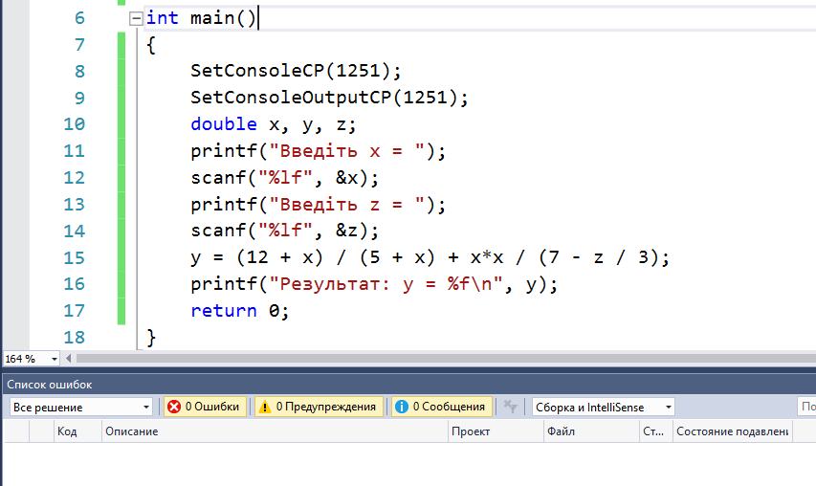
Помилок немає

Slide 36
Мова С має математичну бібліотеку, яка містить такі функції:
Математична функція | Функція бібліотеки | Опис
|x| | fаbs(x) | модуль дробового числа
|x| | аbs(x) | модуль цілого числа
cos(x) | cos(x) | косинус x
sin(x) | sin(x) | синус x
tg(x) | tan(x) | тангенс x
e^{x} | exp(x) | експонента числа x
√х | sqrt(x) | квадратний корінь числа x

Slide 37
Мова С має математичну бібліотеку, яка містить такі функції:
Математична функція | Функція бібліотеки | Опис
x^{y} | pow(x, y) | Піднесення числа x до степеня y
arccos(x) | acos(x) | арккосинус x
arctg(x) | atan(x) | арктангенса x
ln(x) | log(x) | натуральний логарифм x
lg₁₀(x) | log10(x) | десятковий логарифм x

Slide 38
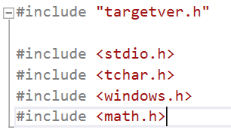
Для виконання перерахованих функцій потрібно підключити бібліотеку math.h.
Для цього у файлі stdafx.h треба дописати рядок:
#include <math.h>

Slide 39
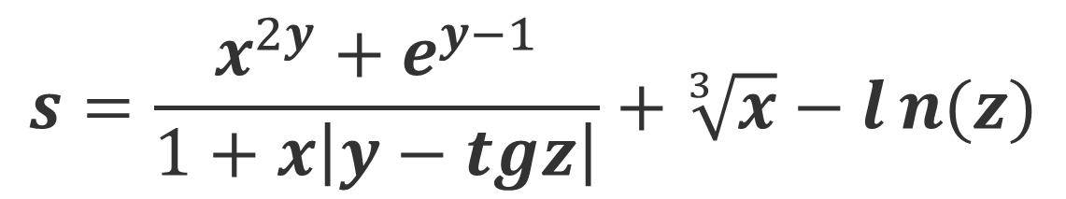
Тепер можна записувати виразу за допомогою функцій математичної бібліотеки:

Slide 40

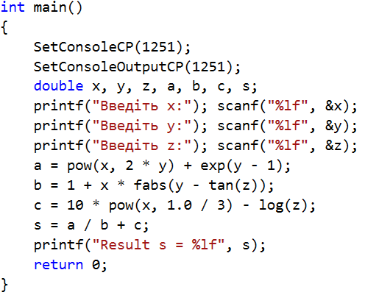

Slide 41
Ця та інша презентації доступні на сайті:
http://learn.ztu.edu.ua/course/view.php?id=1650

